Slide 1
КОНТЕНТ-ЗАВОД
и автоматизация процессов
Павел Лещенко
FRIENDLY BUSINESS COMMUNITY · 16 марта 2026
Notes:
Всех приветствую. Меня зовут Павел Лещенко. Помогаю предпринимателям и экспертам сделать так, чтобы нужные люди находили вас регулярно — без того, чтобы каждый день участвовать в создании контента.
Не любите сниматься, не хотите взаимодействовать с камерой, или просто хотите оптимизировать расходы на маркетинг и SMM — сегодня покажу, как это можно решить.
Покажу что такое контент-заводы, как это работает, покажу свою систему вживую — которую использую сам, внедряю для клиентов и каждый день совершенствую. Она становится всё более универсальной и автономной.

Slide 2

Кто я
Строю AI-контент-системы
для предпринимателей и экспертов
Notes:
(Не повторять "строю AI-системы" — уже сказал на первом)
Мой подход: контент-завод начинается не с автоматизации, а со смыслов. Сначала разбираемся — что продаёте, кому, зачем, каким голосом говорите. И уже потом строим систему.

Slide 3

Рынок в цифрах
71%
34 млн
крупных компаний уже используют
AI в бизнес-процессах
AI-изображений
создаётся ежедневно
52%
90%
нового контента в интернете
создаётся нейросетями
контента к 2027 году будет
создано при помощи AI (прогноз аналитиков)
Уже сейчас сложно отличить, где AI, а где живой человек
Notes:
Что сейчас происходит на рынке с контентом?
52% нового контента в интернете создаётся при помощи AI — будь то текст, картинка или видео. Сейчас всё сложнее понять, где AI, а где человек. Если правильно настроить систему и заложить смыслы — отличить уже практически невозможно. Даже детект-системы уже не справляются.
71% крупных российских компаний используют AI в бизнес-процессах — по данным исследования Яндекса. Но сегодня больше про контент.
34 млн AI-изображений создаётся ежедневно.
По прогнозам аналитиков, к 2027 году до 90% контента будет создаваться при помощи AI.
Звучит страшно — шума всё больше. Но это наша реальность, к ней нужно адаптироваться и уметь пробиться через этот шум. А с другой стороны — это колоссальная возможность для тех, кто умеет использовать AI, чтобы говорить на публику своим голосом.

Slide 4

Новая реальность продвижения
Рекламные каналы
дорожают
GEO-оптимизация —
дополнение SEO
Стоимость привлечения растёт.
Борьба за внимание усиливается.
Люди ищут через нейросети:
Яндекс Нейро, Алиса, ChatGPT.
Если контент оптимизирован
под AI-выдачу — попадаете
в ответы чаще.
Notes:
Рекламные каналы сужаются, дорожают. Стоимость привлечения растёт. Борьба за внимание усиливается.
Что приходит в помощь — GEO-оптимизация. Она не отменяет SEO, а дополняет. Люди начинают искать информацию через нейросети: Яндекс.Нейро, Алиса, ChatGPT, Perplexity.
В Яндексе — может, замечали — когда вводите запрос, есть выпадающее окно с выдачей через Яндекс.Нейро. Это уже поиск, где информацию ищет AI. Если ваш контент оптимизирован под GEO — он попадает в эту выдачу.
Я сам за собой заметил: мне этого выпадающего окна уже достаточно — нахожу источники, нужную информацию, когда нужно что-то купить, куда сходить, найти мероприятие.

Slide 5

Вопрос к вам
Кто из вас продвигается через контент?
На каких площадках?
Используете ли многоканальность?
Notes:
Кто из вас уже продвигается через контент? Какие площадки используете? Используете ли многоканальность?
(Послушать 2-3 ответа, отреагировать)

Slide 6
Какие решения
существуют на рынке
Notes:
Покажу, какие решения существуют на рынке по автоматизации контента. Все они об одном, но немного о разном.

Slide 7

Фермы аккаунтов
Скупают телефоны,
подключают в цепочку
Антидетект-браузеры,
десятки аккаунтов
на одной площадке
Боты имитируют поведение
реального пользователя.
Контент с минимальным rewrite
раскидывается на десятки
и сотни аккаунтов.
То же самое, что на компьютерах,
но на физических устройствах.
Один пост с минимальным rewrite
публикуется на десятки
аккаунтов одновременно.
Используются эмуляторы
для управления множеством
профилей.
Notes:
Первый вариант — фермы аккаунтов. Создаются десятки или сотни аккаунтов, находится трендовый формат — он немного адаптируется и раскидывается на кучу аккаунтов на одной площадке.
Для этого нужны антидетект-браузеры, чтобы площадки не видели, что контент публикуется ботом. Используются эмуляторы для управления множеством профилей.
Есть вариант на компьютерах, есть мобильные фермы — когда скупаются телефоны, подключаются в цепочку, и через эмуляцию пользователей на десятки аккаунтов выкладывается один и тот же контент.

Slide 8



AI-системы автоматизации контента
Парсинг трендов
AI-конвейер
Таблицы парсят контент
конкурентов: карусели,
рилсы, Threads.
AI находит трендовые идеи и форматы.
Полуручной вариант —
можно быстро запустить.
Полный цикл автоматизации:
парсинг → генерация текста
→ визуал → SEO/GEO
→ автопубликация.
Разная степень автоматизации
от полуручного до полного.
Notes:
Следующий уровень — автоматический анализ трендов. Таблицы собирают информацию по нише: какие форматы и темы набирают охваты. С помощью AI находятся трендовые форматы, контент адаптируется и выкладывается от себя. Это полуручной вариант — можно быстро запустить.
И полный AI-конвейер: анализ рынка, генерация текста, создание визуала, каруселей, написание статей, SEO, GEO-оптимизация и автоматическая выкладка по площадкам.
Вот последний вариант, в полуручном формате, я как раз и использую.

Slide 9
Всё, что создаётся массово
и в объёме — на рынке
называется контент-заводом
Просто у всех разные форматы
и степень автоматизации
Кто-нибудь сталкивался с такими решениями?
Notes:
Самое главное: контент-завод — это не "поставил и всё работает". Контент-завод не отменяет человека. Правильная AI-контент-система работает в связке с человеком, и без закладки смыслов всё это будет ещё одна капля в окружающем шуме.
На рынке фраза стала нарицательной — всё, что создаётся массово с помощью AI, называется контент-заводами. У всех разные форматы и степень автоматизации.
Кто-нибудь сталкивался с такими решениями? Может, использовал в своей работе?

Slide 10
Покажу, как это
работает у меня
Notes:
Далее покажу, как это работает у меня и с чего всё начиналось.

Slide 11
Как это начиналось
Был затык: про что рассказывать?
Начал собирать контент конкурентов в таблицу —
идеи, темы, форматы, что заходит, что нет.
Отсюда раскрутил клубок до полной автоматизации:
Парсинг трендов → анализ форматов → генерация → публикация.
Контент-завод не отменяет ручную работу — часть остаётся за человеком
Notes:
Когда я начал продвигаться через контент, самый главный затык — про что рассказывать? Начал следить за трендами, за тем, что рассказывают те, кто набирает обороты и хорошо привлекает клиентов через соцсети.
Так родилась таблица — начал автоматически собирать идеи, чтобы не тратить часы на изобретение велосипеда. Контента нужно много, видимости нужно много — значит, нужно понимать, что уже работает в нише.
Дальше начал анализировать форматы, на этой основе создавать контент и публиковать. Постепенно всё это переросло в более автоматический режим.
Но контент-завод не отменяет ручную работу — часть остаётся за человеком.

Slide 12





Подготовка перед запуском
Распаковка
ДНК клиента
Стратегия
Промпты
Что продаётся,
кому, зачем,
каким голосом
Кто клиент,
что хочет,
почему хочет
Контент-
политика,
план, форматы
AI пишет
в голосе
компании
Notes:
Всё начинается с подготовки. Четыре этапа:
1. Распаковка — что продаётся, кому, зачем, каким голосом
2. ДНК клиента — кто клиент, что хочет, почему хочет
3. Стратегия — контент-политика, план, форматы, что куда публикуется
4. Промпты — AI-копирайтеры, которые пишут в голосе вашей компании
На этом фундаменте строится всё остальное.

Slide 13

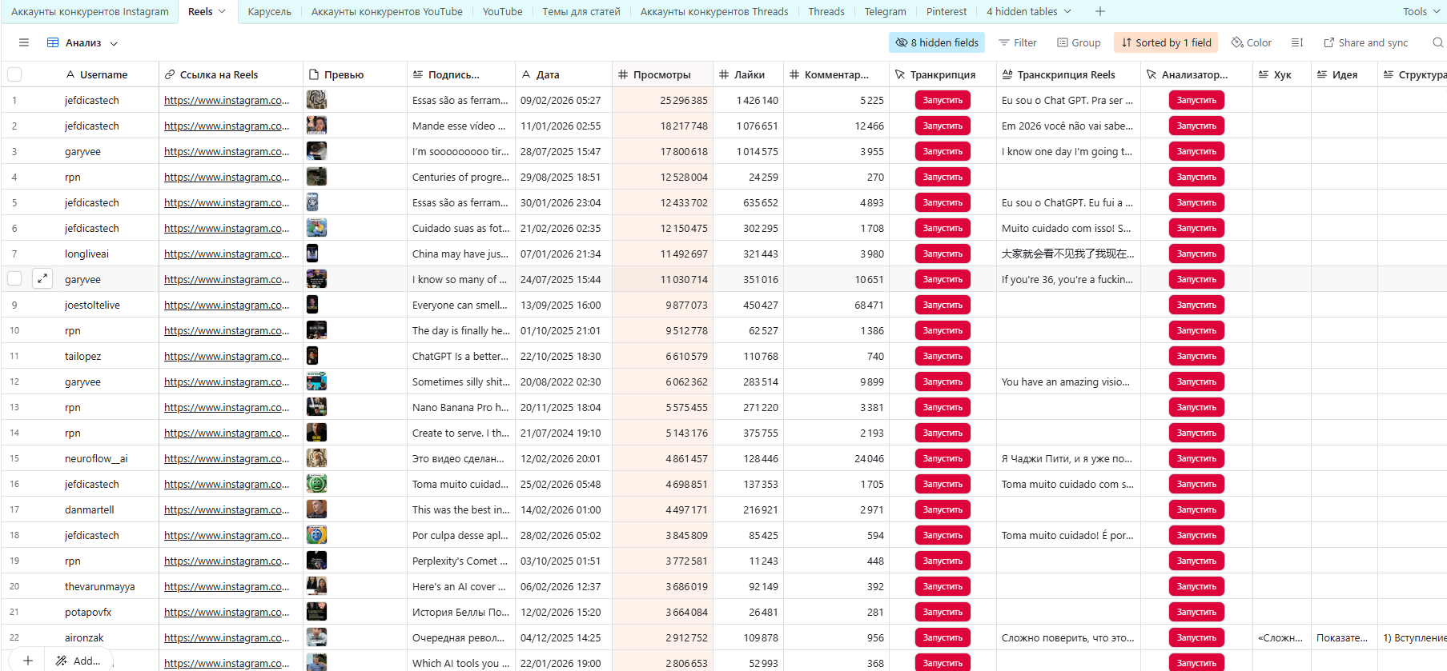
Центральный хаб — Таблица
ВСТАВИТЬ:
Скриншот Airtable — общий вид таблицы
с вкладками: аккаунты конкурентов Instagram,
рилсы, карусели, YouTube, Threads, Telegram-мониторинг
Notes:
ДЕМО: Переключить на демо. Показать Retable — центральный хаб.
Я работаю на Retable, но это может быть любая платформа — хоть Google Таблицы. Пройтись по вкладкам: аккаунты, рилсы, карусели, YouTube, Threads, Telegram-мониторинг.
Отсюда забирается информация, оттуда автоматизация собирает темы.

Slide 14





Вот куда уходит контент
Instagram*
TikTok
YouTube
Telegram
ВКонтакте
Дзен
Пикабу
VC
Threads
Twitter/X
Pinterest
Блог на сайте
*Признаны экстремистскими организациями и запрещены на территории РФ
Notes:
Таблица разрослась на автоматическую генерацию контента под разные площадки: Instagram*, TikTok, YouTube, Telegram, ВКонтакте, Дзен, Пикабу, VC, Threads, Twitter, Pinterest и блог на сайте для SEO и GEO-выдачи.
Из одной темы — десятки единиц контента на все площадки.
(* признан экстремистской организацией, запрещён в РФ)

Slide 15
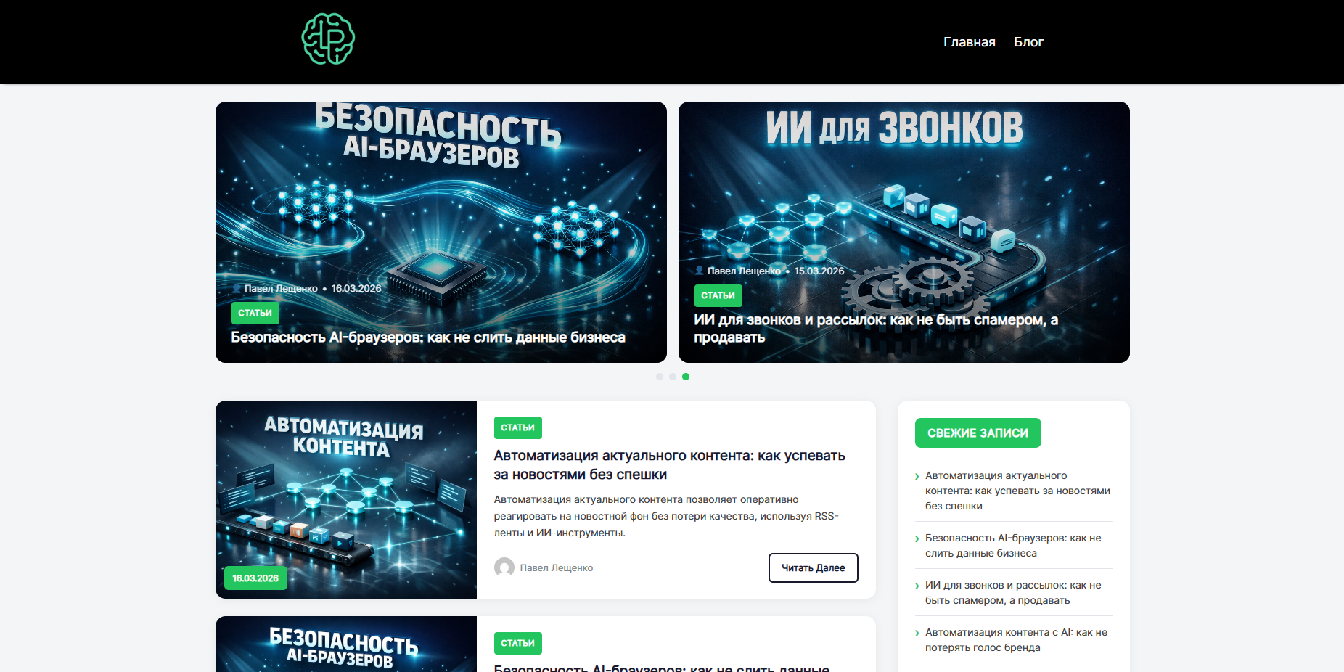
Блог на сайте
ВСТАВИТЬ:
Скриншот вашего сайта с опубликованными статьями
в блоге — показать что контент реально публикуется
Notes:
ДЕМО: Вот так выглядит мой блог на сайте. Статьи реально опубликованы и оптимизированы.

Slide 16

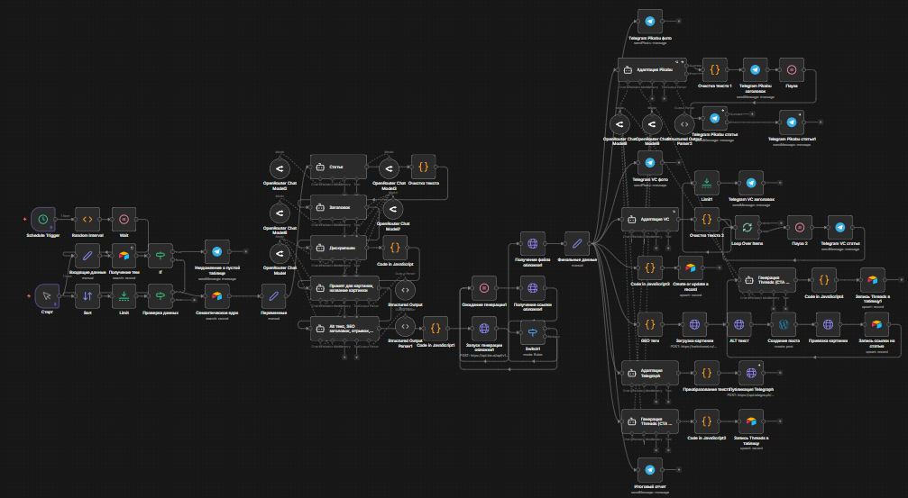
Под капотом: n8n
ВСТАВИТЬ:
Скриншот n8n — цепочка автоматизации
статейного конвейера (от темы до публикации)
Notes:
ДЕМО: Под капотом — автоматизация на базе n8n. Можно и на Make, но не буду углубляться.
Как это работает: автоматизация запускается несколько раз в день. Из таблицы забирается тема. Другая автоматизация уже заранее сформировала SEO-ядро, подобрала GEO-ядро. Система обращается к Perplexity, собирает информацию по текущим запросам, чтобы оптимизировать статью.
Далее: пишется статья, генерируется заголовок, description, промпт для картинки — всё необходимое для качественной публикации.
После этого статья адаптируется: переписывается под Пикабу, под VC.RU, выкладывается на сайт, адаптируется и публикуется в Telegram. Генерируется несколько веток Threads с призывом перехода на сайт или в Telegram-канал.
Всё, до чего можно дотянуться через API — можно автоматизировать. И контент полностью оптимизирован под вас.
Дополнение про GEO: И важный момент — в отличие от SEO, где результатов ждёшь месяцами, GEO-оптимизация работает значительно быстрее. Perplexity ищет в реальном времени — опубликовал статью, и она уже может попасть в ответ. Яндекс.Нейро тоже подтягивает свежий контент быстрее, чем классический поисковый индекс ранжирует страницы. То есть ваш контент начинает работать на вас практически сразу после публикации.

Slide 17

Экономика статейного конвейера
30 ₽
11
3 ₽
полный цикл
одной темы
единиц контента
на разных площадках
стоимость одной
единицы контента
Notes:
Эта автоматизация генерирует за раз 11 единиц контента.
30 руб — полный цикл одной темы
3 руб — стоимость одной единицы контента
100 тем в месяц = обслуживание системы ~3 000 руб/мес
(Пауза. Дать залу осмыслить цифры.)
Как вам такие цифры?

Slide 18
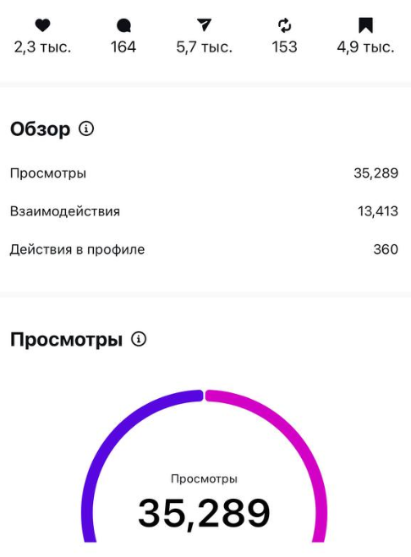
Карусели
ВСТАВИТЬ:
Пример
сгенерированной
карусели
Парсинг каруселей конкурентов
Сортировка по лайкам — отбор лучших
Автогенерация по референсам
Генерирует и присылает в Telegram
Автоматическая выкладка сторис
Карусели набирают охваты без видео —
для тех, кто не хочет снимать ролики
3 ₽ за слайд · Карусель из 5 слайдов ≈ 15 ₽
Notes:
Недавно добавил полную автоматизацию каруселей — задолбало тратить часы на их создание. Карусели в Instagram и TikTok набирают хорошие охваты, привлекают аудиторию. Последний слайд карусели — обычно кодовое слово или призыв, чтобы завести человека в воронку.
Два варианта: есть таблица, которая собирает форматы — можно посмотреть, какие форматы каруселей сейчас работают в нише, проанализировать и создавать подобные на свои темы. Можно вручную, а можно автоматизировать.
3 руб за слайд
Карусель из 5 слайдов = 15 руб

Slide 19
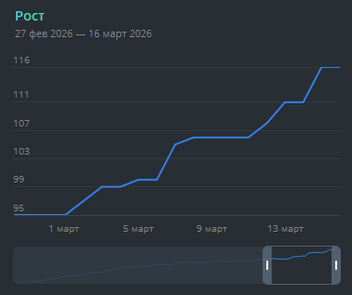
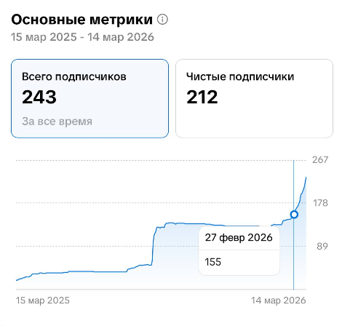
Реальные результаты: TikTok + TG
Notes:
Вот реальная статистика из моих соцсетей.
TikTok: активно начал публиковать карусели с 27 февраля. Аккаунт был полуживой — давно не вёл. И ежедневно объём охвата растёт, количество подписчиков растёт. Вот динамика.
Telegram: объём подписчиков в канале тоже растёт — контент работает как воронка, перегоняет аудиторию.
Это не миллионные цифры — но это реальный рост на полуживом аккаунте, на автоматизации, за несколько недель.
(Если спросят про другие площадки: не все площадки ещё полноценно запущены — система наращивается постепенно, сейчас в приоритете TikTok и Telegram, остальные подключаются.)

Slide 20


Возможности расширения
Любые соцсети
RSS-ленты новостей
Twitter, LinkedIn, Facebook,
Одноклассники, Pinterest...
Вышла новость в нише →
автоматически статья
Голосовое управление
Идеи из ниши
Надиктовал идею в бота →
статья, карусель, пост
Подключиться к каналам
конкурентов и собираешь тренды.
Notes:
Что ещё можно подключить:
Любые соцсети — Twitter, LinkedIn, Facebook, ОК, группы ВК, личная страница ВК, Pinterest (недооценённая площадка, тоже добавил)
RSS-ленты — вышла новость в вашей сфере → автоматически берётся как тема → SEO-ядро → GEO → публикация на все площадки
Голосовое управление — подключается к боту в Telegram или Максе, надиктовываете голосом тему → далее по всей цепочке
Мониторинг ниши — подключаешься к каналам по нише и собираешь темы. В нише все рассказывают об одном и том же, только с разной стороны

Slide 21
Рилсы: парсинг и анализ
1
2
3
4
5
Анализ трендов
Фильтрация
по охватам
Транскрипция
ролика
Анализ хука
и структуры
Готовый
сценарий
Можно парсить и зарубежных блогеров — их контент при адаптации часто заходит
Также: генерация AI-аватара через HeyGen (сам снимаю вживую)
Notes:
По видеоконтенту. Полностью автоматическую генерацию видео пока не поставил и для себя не хочу, но возможность есть.
В таблице собираются рилсы — можно сортировать по блогерам, видеть просмотры, лайки, комментарии. Автоматически подгружается транскрипция.
Если тема нравится — запускаю анализ. Система генерирует 10 новых хуков и идей. Выбираю, что откликается. Генерируется сценарий в моём голосе — промпт знает мой тон. Подкорректировал — и снял.
Есть возможность AI-аватаров через HeyGen, но сам снимаю вживую.

Slide 22
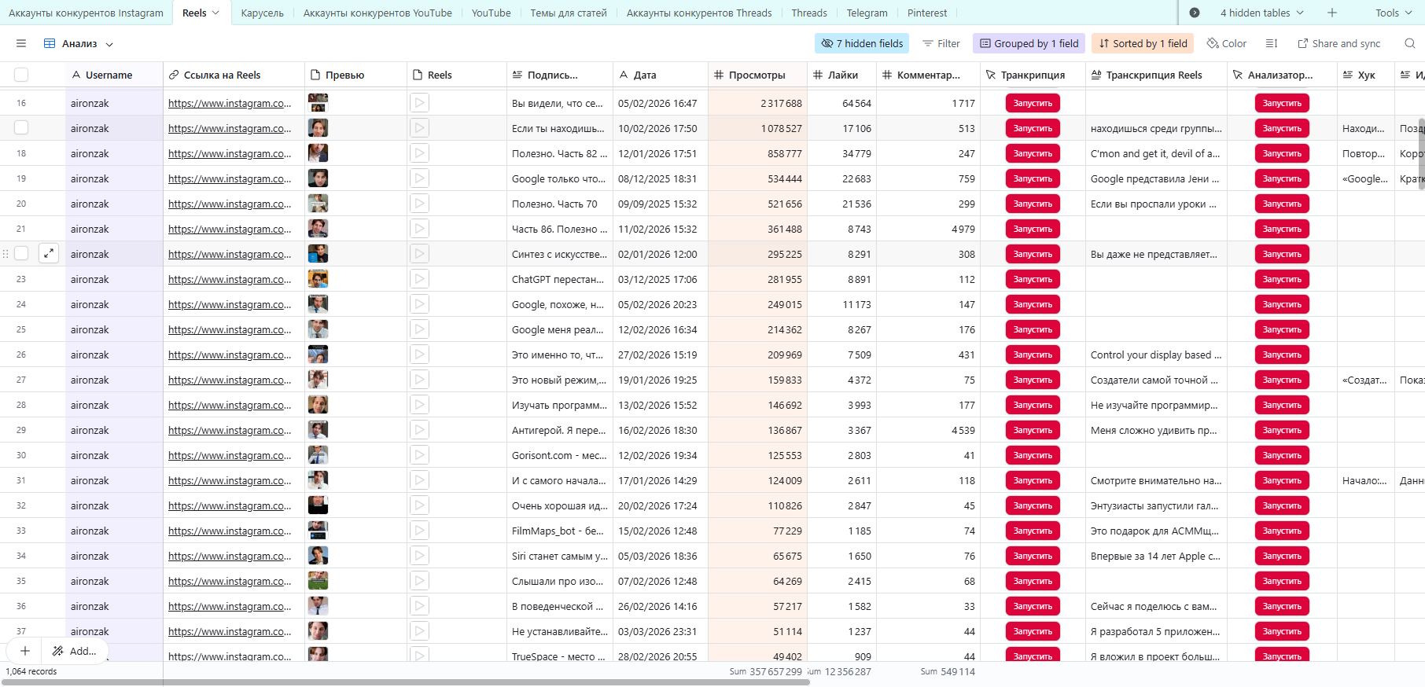
Таблица рилсов
Notes:
ДЕМО: Показать таблицу вживую. Нажать кнопки: транскрипция, анализ, генерация хуков, сценарий.
После демо — пауза для вопросов:
"Мы посмотрели возможности системы. Есть вопросы? Спрашивайте."

Slide 23
А когда люди
приходят и пишут?
Notes:
Когда люди пришли и пишут — этот процесс тоже можно автоматизировать с помощью обученных ботов-консультантов.

Slide 24

Что умеет бот-консультант
24/7
Знает всё
Помнит
Консультирует
Работает
круглосуточно
О компании,
продуктах, услугах
Контекст
всей переписки
Прогревает
и продаёт
Telegram · Сайт · WhatsApp · CRM
Можно дообучить: прогрев, продажа товаров и услуг, запись на приём
Notes:
Преимущества перед человеком:
24/7 — моментально реагирует и отвечает клиенту
Знает всё о компании, продукте, услугах — будет знать всё, что туда загружено
Помнит все диалоги — если человек вернётся, система помнит, о чём был разговор
Консультирует, подогревает и продаёт
Подключается не только к Telegram — можно к чату на сайте, WhatsApp, Максу, мессенджеру ВК, CRM. Контакты потенциальных клиентов складываются в CRM — даже если человек не дошёл до покупки, лид уже у вас.

Slide 25

Попробуйте прямо сейчас
Напишите моему боту — он знает всё
про контент-заводы и автоматизацию
ВСТАВИТЬ:
QR-код
на Telegram-бота
Notes:
У меня есть такой бот, привязан к Telegram-каналу. Отсканируйте QR-код, пообщайтесь с ним. Он обучен по контент-заводам и автоматизациям. В конце цепочки предлагает записаться на экскурсию по контент-заводу или связаться со мной для консультации.
(Дать 30-60 секунд на взаимодействие)

Slide 26

Вся система: от идеи до клиента
Фундамент
Контент-завод
Охваты
Бот
Распаковка
Стратегия
Промпты
Статьи · Рилсы
Карусели · Сторис
12+ площадок
SEO · GEO
Медиа-
присутствие
Консультация
Прогрев
24/7
Полная цепочка: от смыслов до первого контакта с клиентом
Notes:
Резюмирую. Я запускаю не просто машину, которая публикует десятки единиц контента ежедневно. Всё начинается с распаковки и построения стратегии. На этой почве собирается контент-завод. Контент публикуется, собирает охваты, увеличивает ваше медиа-присутствие. И для обработки заявок — бот, который общается с холодной аудиторией за вас на первом этапе.
Полная цепочка: от смыслов до первого контакта с клиентом.

Slide 27

Подарок для вас
Таблица-парсер каруселей
Google-таблица со встроенным скриптом
Минимальная настройка: API-ключ → вставить → работает
+ мини-видеоурок по настройке
Напишите мне лично в Telegram — пришлю
Notes:
Для тех, кто пришёл на моё первое выступление в этом клубе — подарок. Небольшая версия контент-завода: таблица-парсер каруселей.
Напишите мне в личку в Telegram — скину ссылку на Google Таблицу. Она работает по скрипту, всё установлено.
Что нужно сделать:
1. Скопировать таблицу себе
2. Ввести код доступа к скрипту (тоже скину)
3. Подключить парсер — элементарно, подключается вместе с таблицей
Запишу короткую видеоинструкцию, как запустить. На сервисе при регистрации даётся $5 — на эти деньги можно собрать около 2 500 публикаций в таблицу. Совершенно бесплатно.

Slide 28


Спасибо!
Notes:
Спасибо за внимание! Вопросы?
(Два QR-кода: Telegram-канал + личка)

